Slide 1
Say what there is in different places
(Part 1/2)
Word order 2
Expressions of time and location
Downloadable Resource
German
Frau Conboy

Slide 2
-ig
notwendig
wichtig
richtig
fertig
wenig
Schwierigkeit

Slide 3
das Land | country
die Schweiz | Switzerland
Schottland | Scotland
die Stunde | hour
suchen | to look for, looking for
erreichen | to reach, reaching
schaffen | to manage, managing
dauern | to last, lasting
fahren | to travel, travelling
Wien | Vienna

Slide 4
Lara
hört
montags
Musik.
Subject
Verb
Time
Adverb
Object
zu Hause
Place
Adverb

Slide 5
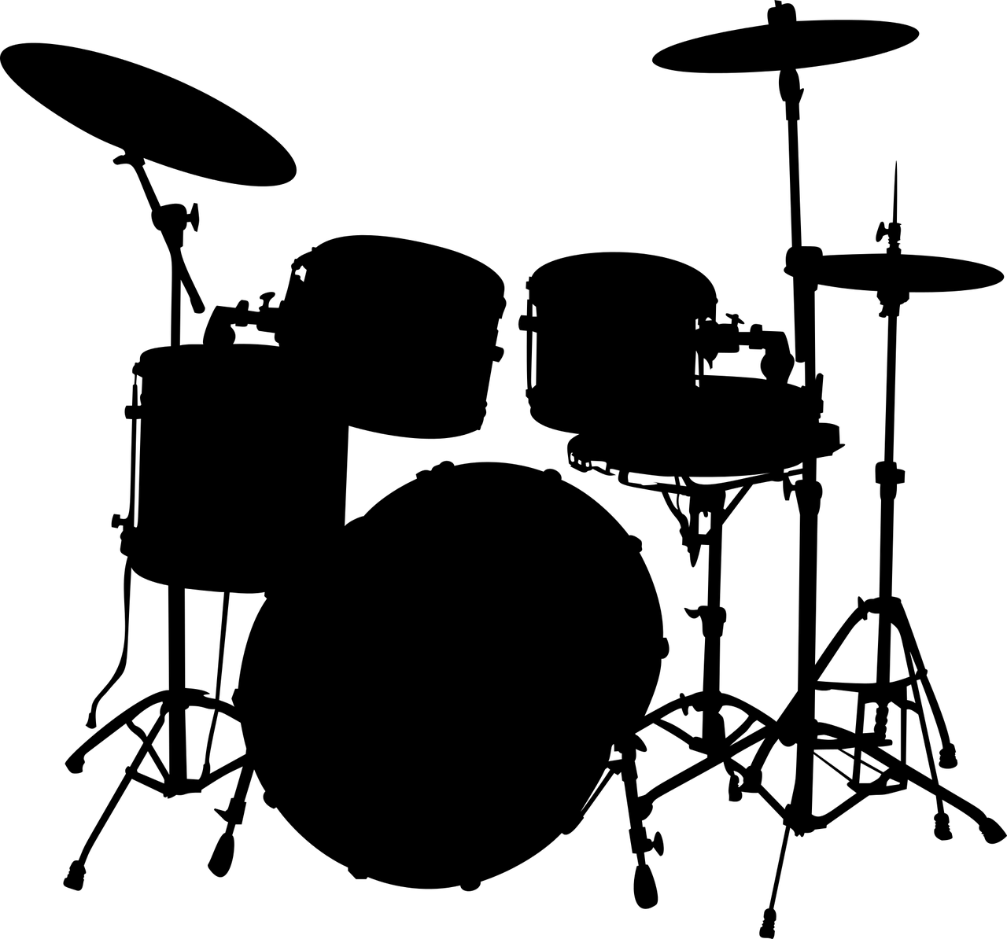
Jan
spielt
dienstags
Schlagzeug.
Subject
Verb
Time
Adverb
Object
im Orchester
Place
Adverb

Slide 6
Adverbs of Time and Place - WO 1
As you know, the word order in simple sentences in German ist:
Example: Lara hört montags Musik.
But if we want to add where she is listening to music?
If you want to use both, a time adverb and a place adverb, the time comes first.
Example: Lara hört montags zu Hause Musik.
Subject
Verb
Time
Adverb
Object
Subject
Verb
Time
Adverb
Place
Adverb
Object
TP

Slide 7
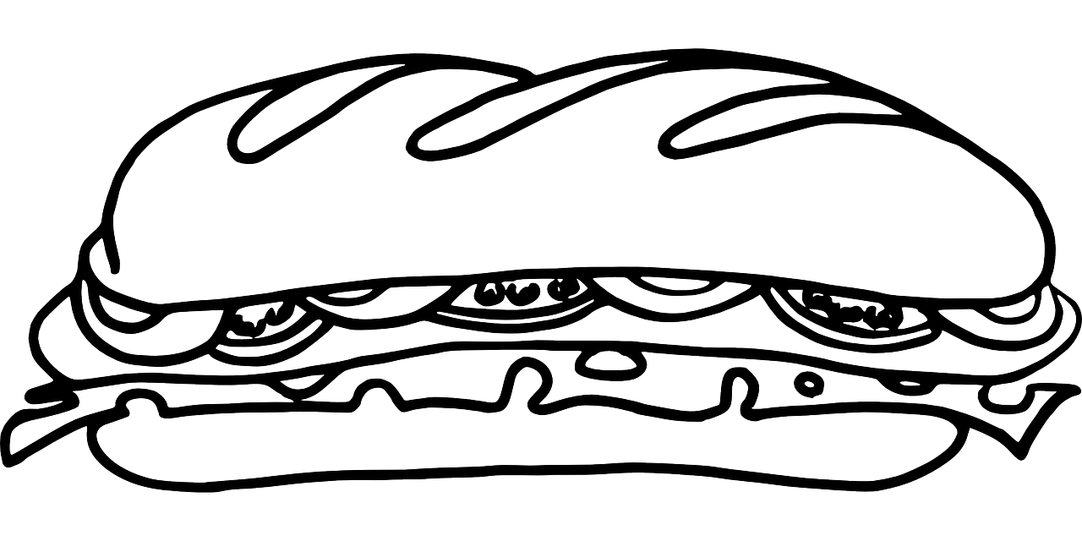
Freitags
isst
Matthias
in der Schule
ein Butterbrot.
Time
Adverb
Verb
Subject
Place
Adverb
Object

Slide 8
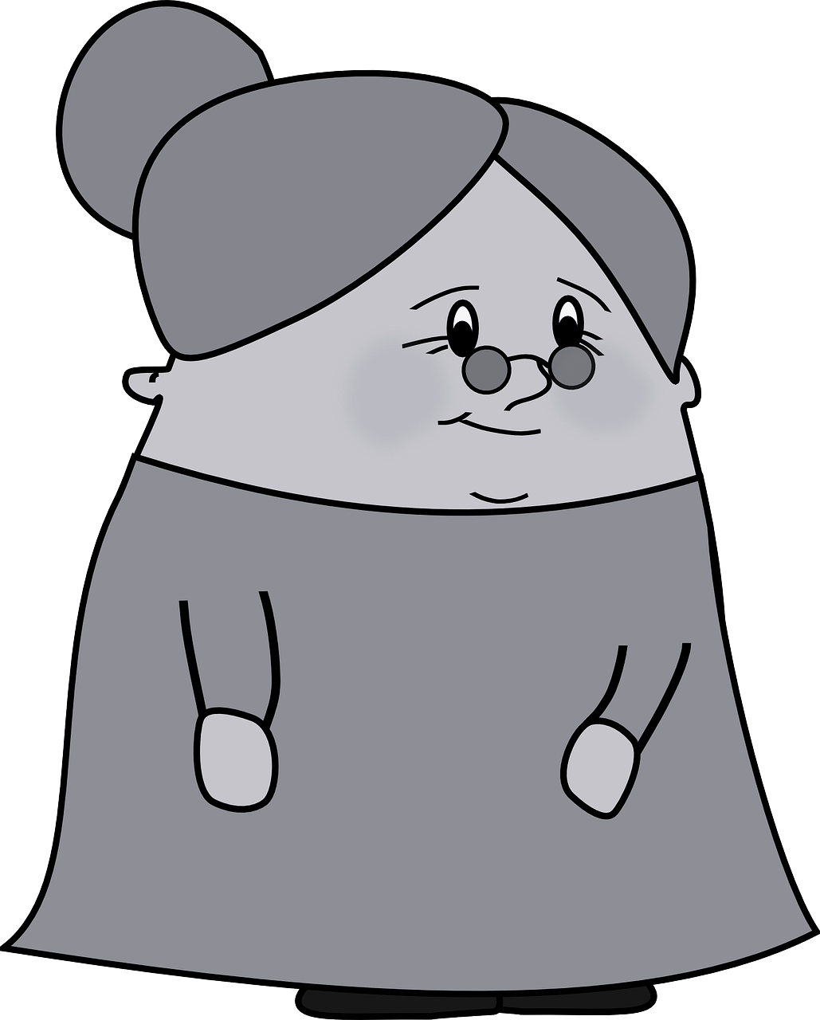
Samstags
sieht
Oma
im Kino
einen Film.
Time
Adverb
Verb
Subject
Place
Adverb
Object

Slide 9
Adverbs of Time and Place - WO 2
Word Order 1
Word Order 2
Subject
Verb
Time
Adverb
Place
Adverb
Object
You can move either the time adverb or the place adverb to the start of the sentence for emphasis.
This triggers Word Order 2. The subject moves after the verb to make space for the adverb.
Dienstags spielt Jan im Orchester Schlagzeug.
Im Orchester spielt Jan dienstags Schlagzeug.
Time
Adverb
Verb
Subject
Place
Adverb
Object
Place
Adverb
Verb
Subject
Time
Adverb
Object

Slide 10
Dienstags | fahren | wir | in der Stadt | skifahren.
Manchmal | spiele | Jan | zu Hause | einen Film.
Am Wochenende | siehst | ich | in der Schweiz | Musik.
Samstags | hören | du | im Orchester | ein Butterbrot.
Im Winter | geht | sie | im Kino | Rad.
Jede Woche | isst | Lara | in der Schule | Gitarre.

Slide 11
Dienstags | fahren | wir | in der Stadt | skifahren.
Manchmal | spiele | Jan | zu Hause | einen Film.
Am Wochenende | siehst | ich | in der Schweiz | Musik.
Samstags | hören | du | im Orchester | ein Butterbrot.
Im Winter | geht | sie | im Kino | Rad.
Jede Woche | isst | Lara | in der Schule | Gitarre.

Slide 12
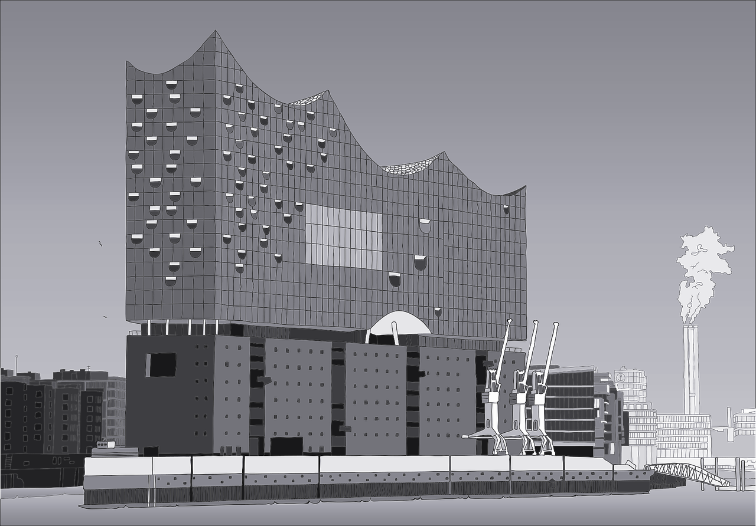
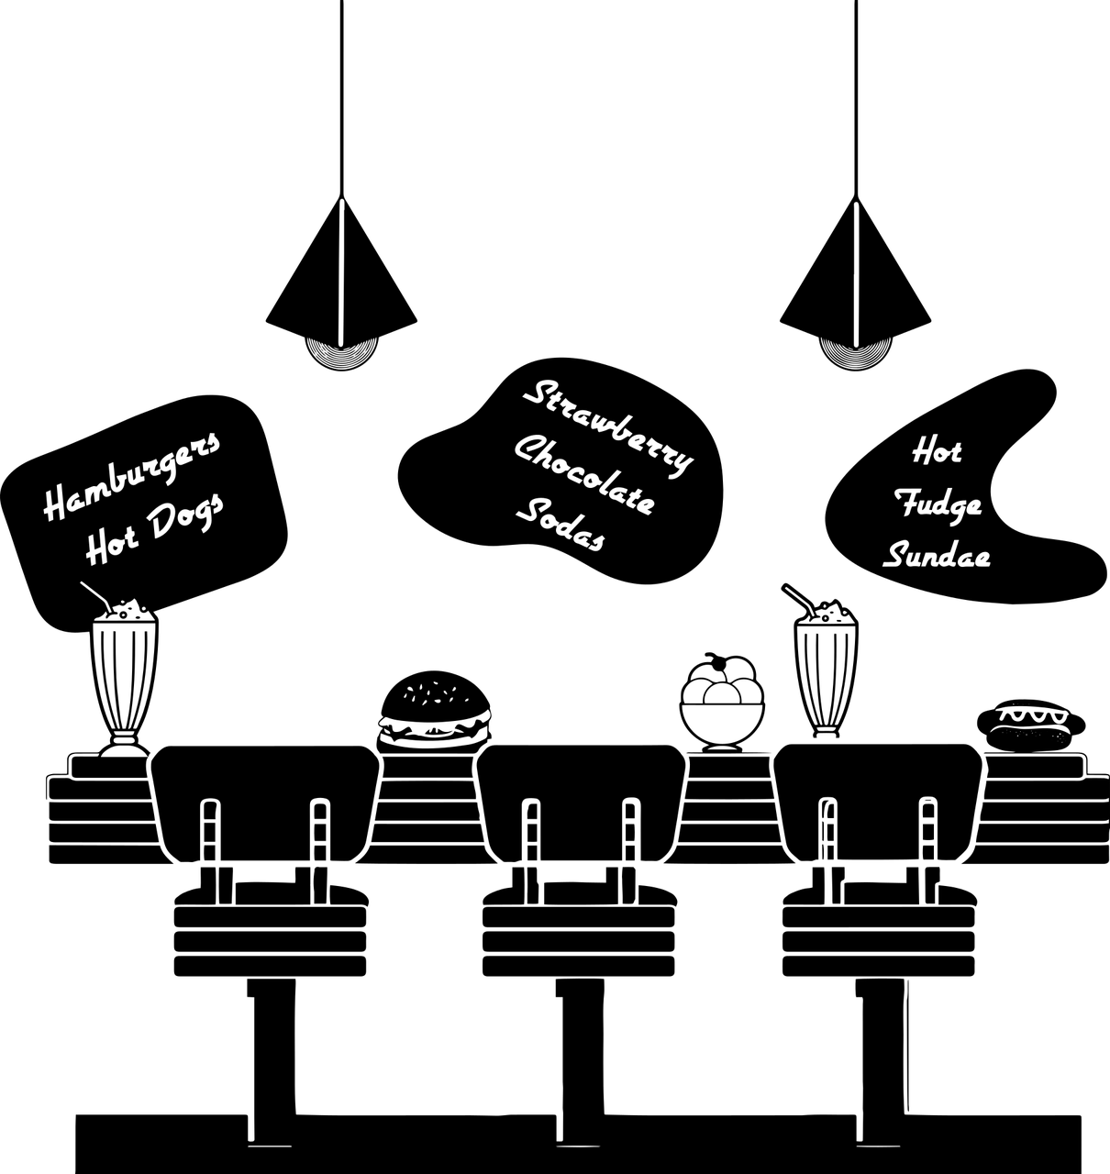
Eine Woche in Hamburg
Am Montag lernen wir in der Schule Deutsch.
Wir trinken am Dienstag in der Alsterbar eine Cola.
In der Stadt essen wir am Mittwoch einen Hamburger.
Wir bleiben am Donnerstag zu Hause und chillen.
Am Freitag gibt es in der Elbphilarmonie ein Konzert.
Am Hafen machen wir am Samstag eine Schifffahrt.
In der Stadt suchen wir am Sonntag Souvenirs.
die Elbphilarmonie
1
2
eine
Schifffahrt
3
4
5
6
Hamburger
7
8
9
10
am Hafen
11
12
13
14
in der Alsterbar
die Stadt

Slide 13
Eine Woche in Hamburg
Am Montag lernen wir in der Schule Deutsch.
Wir trinken am Dienstag in der Alsterbar eine Cola.
In der Stadt essen wir am Mittwoch einen Hamburger.
Wir bleiben am Donnerstag zu Hause und chillen.
Am Freitag gibt es in der Elbphilarmonie ein Konzert.
Am Hafen machen wir am Samstag eine Schifffahrt.
In der Stadt suchen wir am Sonntag Souvenirs.
die Elbphilarmonie
eine
Schifffahrt
Hamburger
am Hafen
in der Alsterbar
die Stadt

Slide 14
Time
Adverb
Verb
Subject
Place
Adverb
Object
Place
Adverb
Verb
Subject
Time
Adverb
Object
in Schottland die Katze immer Musik hört
einen Hut sucht in der Stadt oft er
ich im Theater ein Butterbrot am Montag esse
einen Hund wir sehen in der Schweiz manchmal
spielt Gitarre in Wien am Wochenende sie

Slide 15
Time
Adverb
Verb
Subject
Place
Adverb
Object
Place
Adverb
Verb
Subject
Time
Adverb
Object
in Schottland hört die Katze immer Musik.
Oft sucht er in der Stadt einen Hut.
Im Theater esse ich am Montag ein Butterbrot.
Manchmal sehen wir in der Schweiz einen Hund.
in Wien spielt sie am Wochenende Gitarre.

